Slide 1
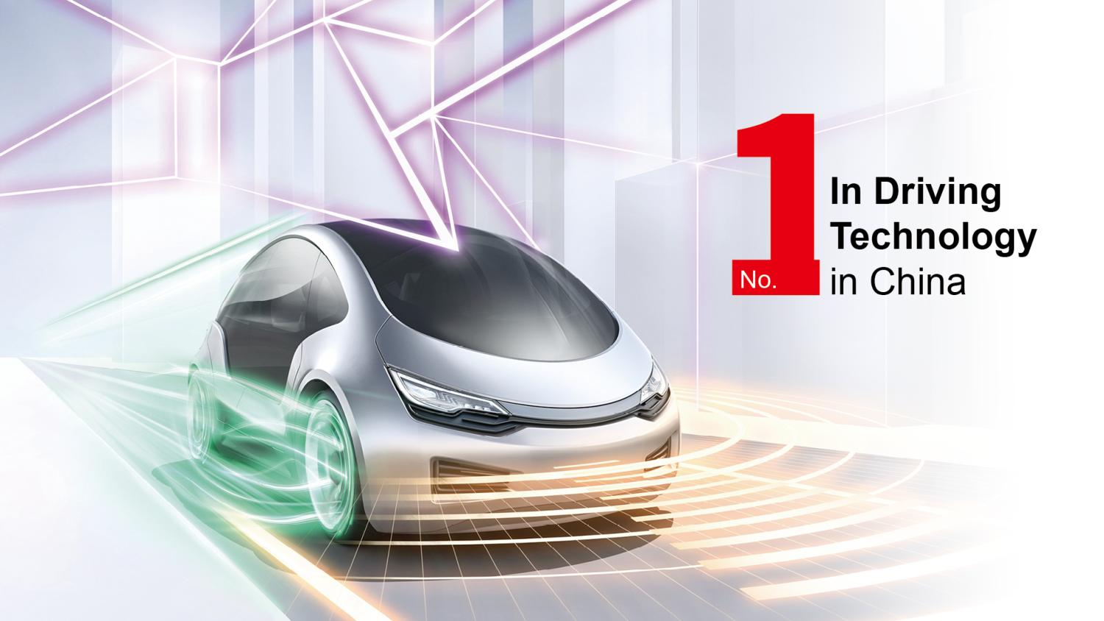

Slide 2

标题宋体/黑体60 副标题宋体/黑体40
efUSE_Mon功能开发概念
—— 2022/09/03 ——

Slide 3
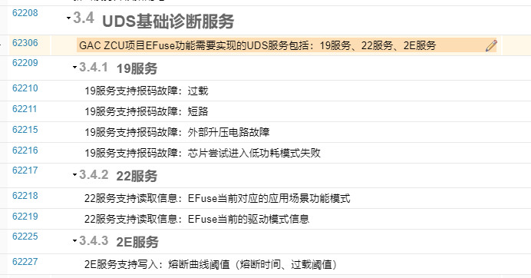
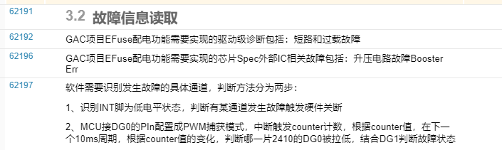
原始需求
需求描述
Efuse电流采集、故障诊断、DTC报码
诊断
EFuse_Mon
IO+AD
AD回采 + 电流换算
故障信息获取
实际状态信息获取
诊断
多次过载诊断
软件IT保护
不同项目Common功能（平台通用功能）
不同项目可配置项（与芯片、系统需求等相关）

Slide 4
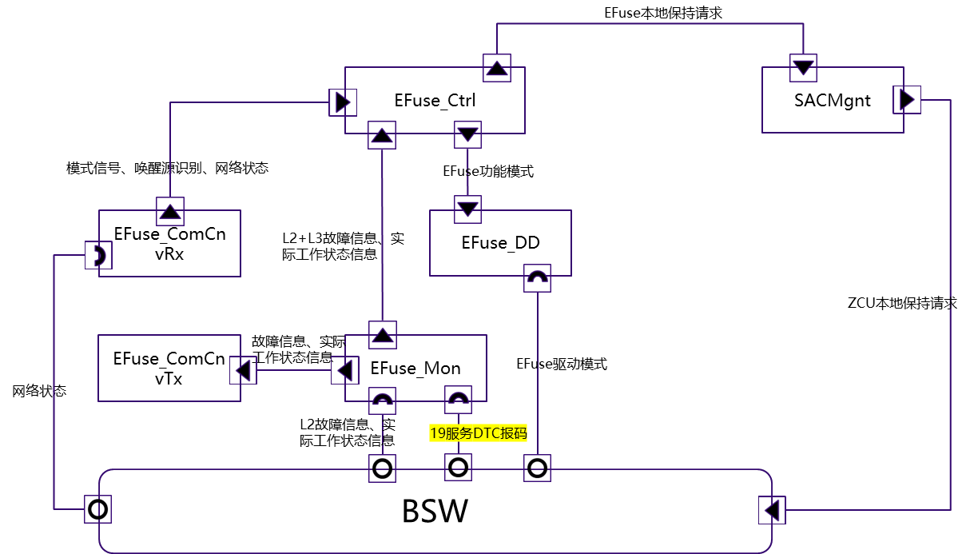
需求分解及架构设计
描述

Slide 5
架构文件输出
描述
%EFuse_ComCnvRx
%EFuse_Mon
%EFuse_Ctrl
%EFuse_DD
%EFuse_DD
CCU信号接收处理
EFuse故障信息读取
EFuse功能模式协调计算
EFuse驱动
EFuse CAN信号发送
Base
Update
F
R
L
T

Slide 6
详细设计
描述
%EFuse_ComCnvRx
%EFuse_Mon
%EFuse_Ctrl
%EFuse_DD
%EFuse_DD
CCU信号接收处理
EFuse故障信息读取
EFuse功能模式协调计算
EFuse驱动
EFuse CAN信号发送
Base
Update
F
R
L
T

Slide 7
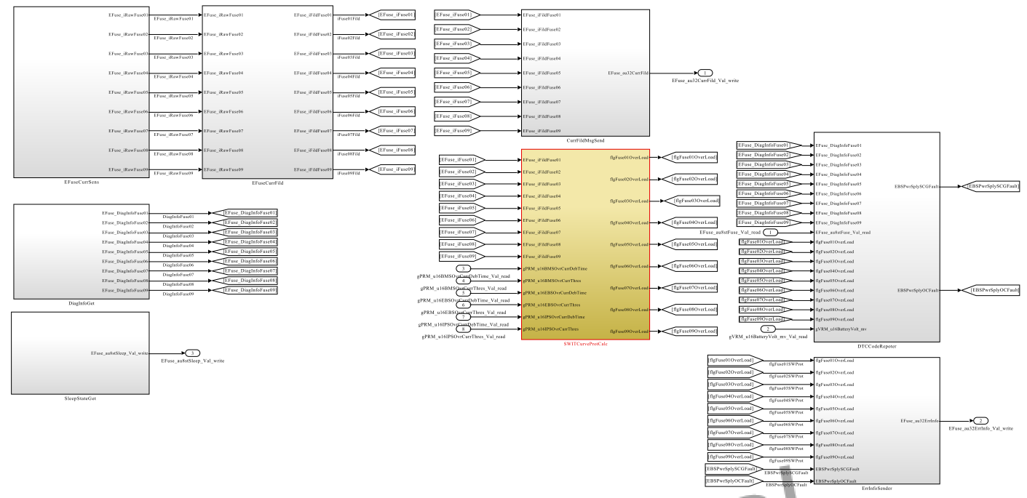
模块概念
前区域
描述
电流采集及滤波，同时可通过XCP标定修改电流值便于测试
故障信息反馈BSW进行Debounce
故障信息读取
软件熔断曲线算法保护
DTC报码

Slide 8
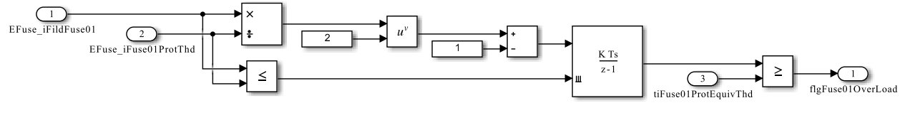
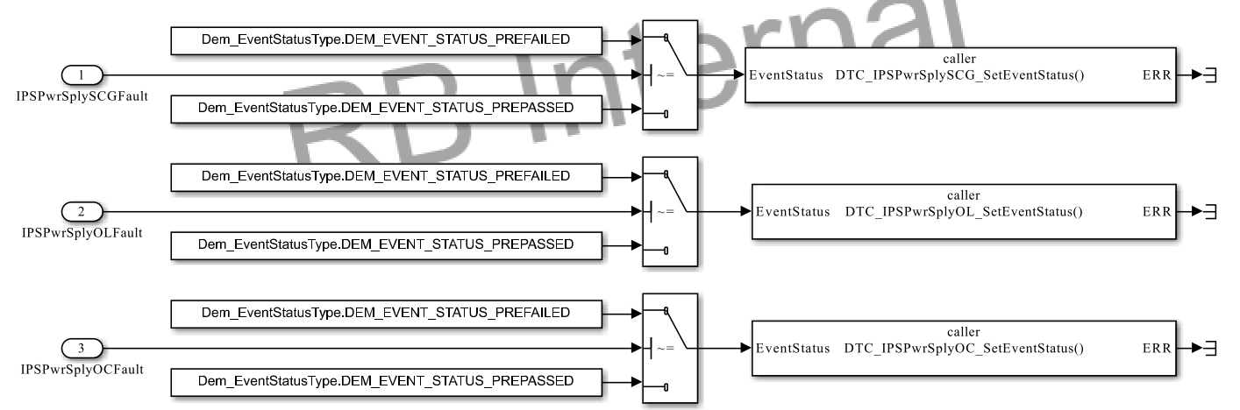
模块概念
前区域
描述
软件熔断曲线算法
熔断阈值和等效时间可通过2E服务或XCP标定修改
故障诊断逻辑

Slide 9
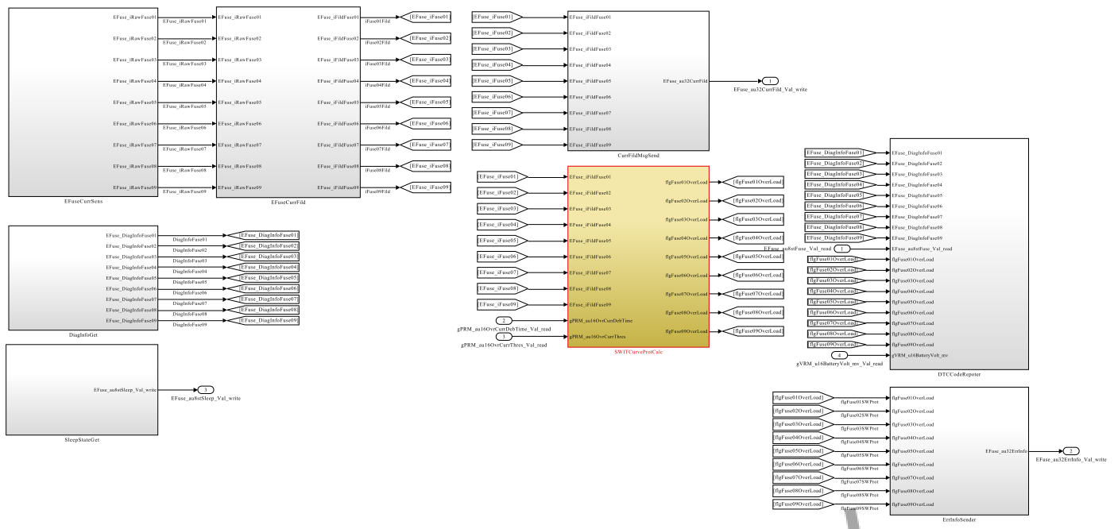
模块概念
左区域
描述

Slide 10
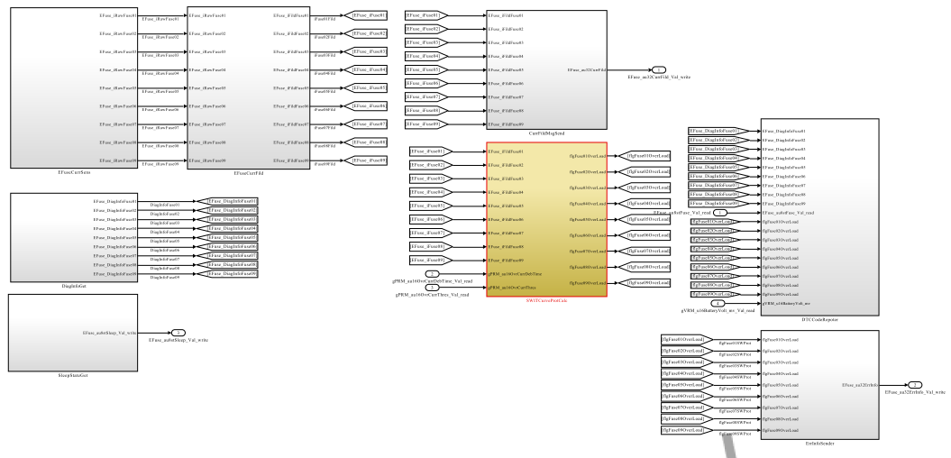
模块概念
右区域
描述

Slide 11
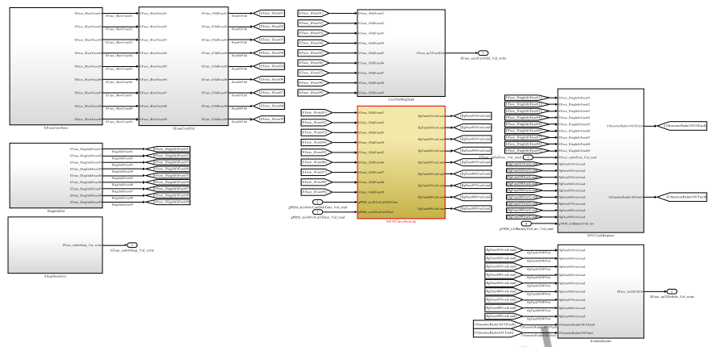
模块概念
后区域
描述

Slide 12

1
1
No.
In Driving
Technology in
China
In Driving Technology in China

